Slide 1



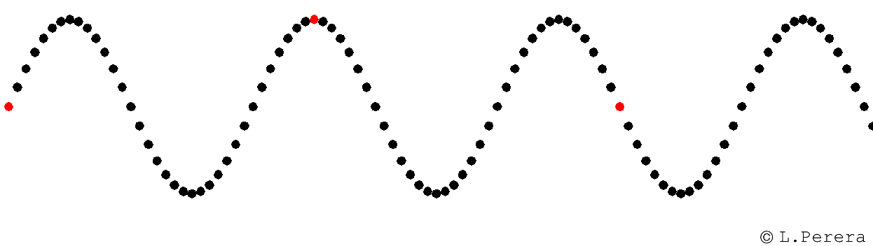
HUKUM FARADAY
APRI DWI SULISTYO (2123022004)
ELEKTRO DINAMIKA
DOSEN PENGAMPU
Dr. Doni Andra, M.Si
PROGRAM STUDI MAGISTER PENDIDIKAN FISIKA FAKULTAS KEGURUAN DAN ILMU PENDIDIKAN UNIVERSITAS LAMPUNG
2022

Slide 2

Latar Belakang
Salah satu pengamatan penting di fisika adalah ditemukannya bahwa arus menghasilkan medan magnet. Arus partikel-partikel bermuatan yang bergerak menghasilkan medan magnet disekitar arus tersebut

Slide 3
Rumusan Masalah dan Tujuan
Ggl Induksi dan Hukum Faraday
Hukum Faraday
Fluks Magnetik
Hukum Faraday

Slide 4
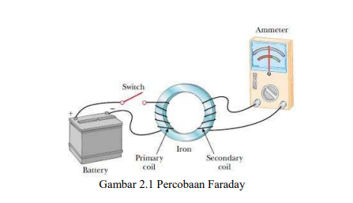
HUKUM FARADAY
Dapat disimpulkan bahwasannya arus listrik dapat diinduksikan dari satu rangkaian ke rangkaian lain dengan adanya perubahan medan magnet

Slide 5


(GGL induksi yang timbul antara ujung-ujung suatu kumparan berbanding lurus dengan laju perubahan fluks magnetik yang dilingkupi oleh kumparan tersebut
Jika gulungan pada rangkaian terdiri dari beberapa gulungan, senilai N pada area yang sama, maka ФB melewati satu gulungan, maka ggl akan terinduksi ke tiap tiap gulungan

Slide 6
BUNYI HUKUM FARADAY
Berikut dibawah ini adalah beberapa faktor yang dapat mempengaruhi besar kecilnya Gaya Gerak Listrik (GGL).
1. Jumlah lilitan pada kumparan, semakin banyak lilitan pada kumparan semakin besar
tegangan yang diinduksikan.
2. Kecepatan gerak medan magnet, semakin cepat garis gaya medan magnet atau fluks yang mengenai konduktornya semakin besar pula tegangan induksinya.
3. Jumlah garis gaya medan magnet atau fluks, semakin besar jumlah garis gaya medan
magnet atau fluks yang mengenai konduktor, semakin besar juga tegangan induksinya.
Secara umum Setiap perubahan medan magnet pada kumparan akan menyebabkan gaya gerak listrik (GGL) Induksi yang sebanding dengan laju perubahan fluks

Slide 7


GGL INDUKSI DAN HUKUM FARADAY
Hukum Faraday menerangkan tentang percobaannya dan tanda negatif dari laju perubahan terhadap waktu dari fluks magnetik melalui permukaan, Φ , sama dengan ggl disekitar lingkaran atau loop yang tertutup dan dibatasi oleh suatu permukaan.
Ggl adalah usaha yang dilakukan per satuan muatan untuk menghasilkan arus induksi (untuk memindahkan elektron induksi yang menyebabkan arus). Arus induksi adalah arus yang dihasilkan dalam loop kawat dan proses memproduksi arus dan ggl disebut induksi.

Slide 8


FLUKS MAGNET
Fluks magnetik berkaitan dengan jumlah garis medan magnet yang melalui luasan yang telah diketahui. Medan magnet tersebut tegak lurus terhadap luasan yang dibatasi oleh rangkaian sederhana yang terbuat dari suatu lilitan kawat

Slide 9
TERIMA KASIH

